Slide 1


INTRODUCCIÓN A LOS SISTEMAS ELÉCTRICOS DE POTENCIA:
UN PANORAMA GENERAL
M.Sc. OSCAR DANILO MONTOYA GIRALDO
FEBRERO DE 2015
UNIVERSIDAD TECNOLÓGICA DE PEREIRA

Slide 2
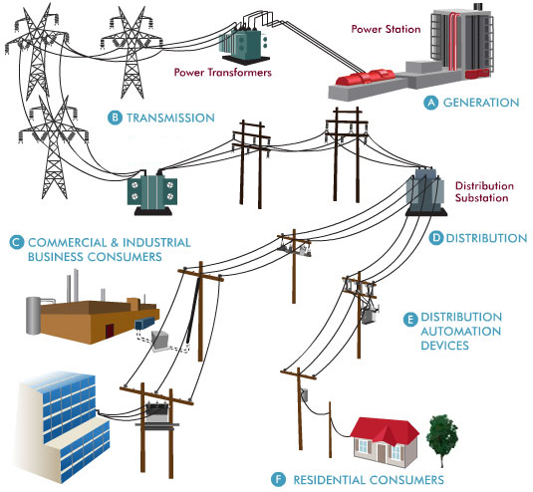
INTRODUCCIÓN – SISTEMA ELÉCTRICO DE POTENCIA
Un Sistema Eléctrico de Potencia (SEP) es el conjunto de instalaciones y equipos utilizados en las etapas de generación, transmisión, subtransmisión y distribución de energía eléctrica.

Slide 3
INTRODUCCIÓN – SISTEMA ELÉCTRICO DE POTENCIA
La función del SEP es cumplir con los requisitos de demanda de energía eléctrica, al menor costo posible y con niveles aceptables de calidad, seguridad y confiabilidad.
Contar con la infraestructura
Atender a todos los usuarios
Minimizar cortes de carga
Requisitos de demanda
Menor costo posible
Inversión
Operación
Niveles aceptables de
Calidad
Magnitud
Forma de Onda

Slide 4
GENERACIÓN
Su función principal es transformar algún tipo de energía primaria en energía eléctrica. La tabla 1 presenta algunos ejemplos de energía primaria utilizada en la generación de electricidad:
Convencionales | No Convencionales
Petróleo | Solar
Carbón | Eólica
Gas Natural | Geotérmica
Nuclear | Mareomotriz
Hidráulica
Tabla 1. Ejemplos de energía primaria

Slide 5
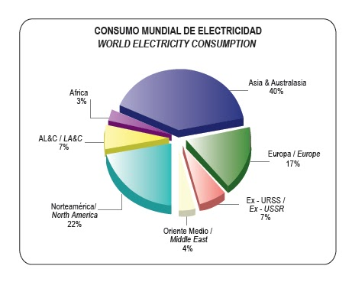
CONSUMO ENERGÉTICO MUNDIAL (ELECTRICIDAD)
El consumo de energía eléctrica está directamente relacionado con el desarrollo económico de los países.
1
Figura 1. Energía eléctrica en América Latina
Tomado de OLADE : http://egresadoselectronicaunc.blogspot.com/2013/03/potencia-electrica-instalada-en-los.html

Slide 6
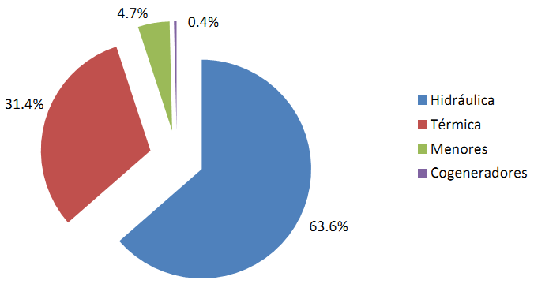
GENERACIÓN EN COLOMBIA
Colombia presenta una capacidad de generación de aproximadamente 14.450 MW. La figura 1 muestra la participación porcentual de acuerdo al tipo de planta generadora.
1
Figura 2. Capacidad según el tipo de tecnología
1- Tomado de “Informe Mensual de Evolución de Variables de Generación“. Unidad de Planeamiento Minero Energético. Julio de 2012. Disponible en: http://www.siel.gov.co/portals/0/Boletin%20UPME%20Julio%202012.pdf

Slide 7
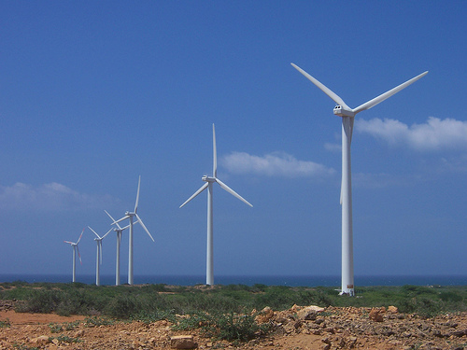
GENERACIÓN EÓLICA
Parque Eólico Jepirachi - Guajira
Capacidad 19.5 MW

Slide 8
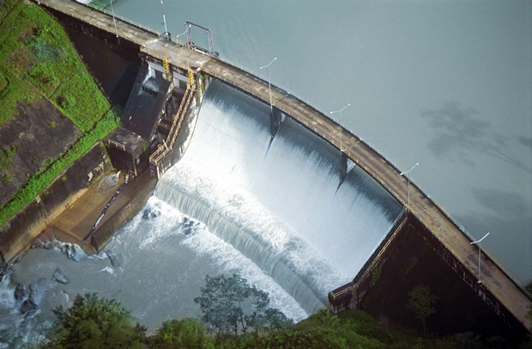
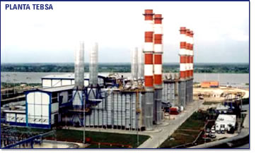
GENERACIÓN HIDRÁULICA - TÉRMICA
Central San Carlos – Antioquia
Capacidad 1240 MW
Planta TEBSA – Barranquilla
Capacidad 870 MW

Slide 9
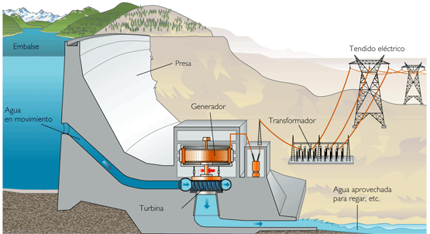
GENERACIÓN HIDRÁULICA - EMBALSE
Sistema de generación hídrico

Slide 10
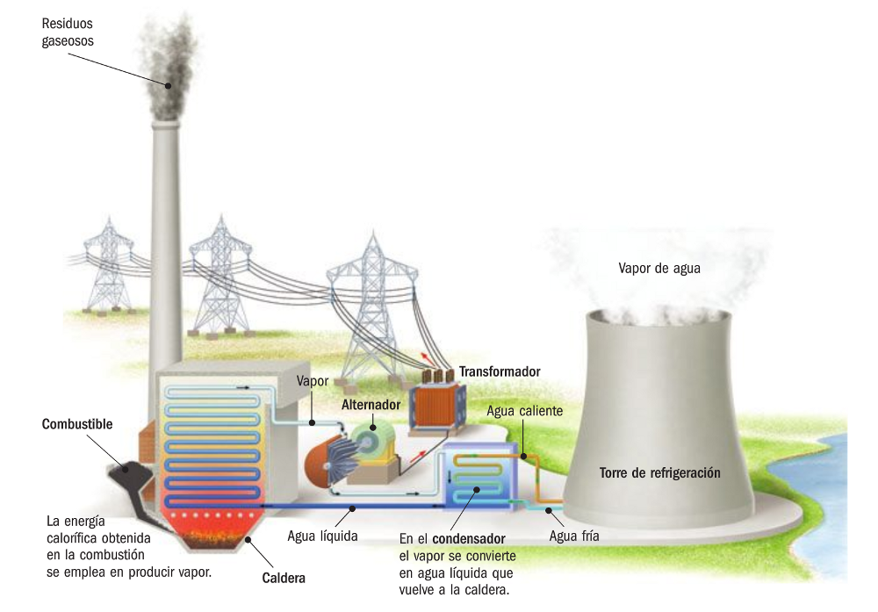
GENERACIÓN TÉRMICA
Sistema de generación térmica

Slide 11
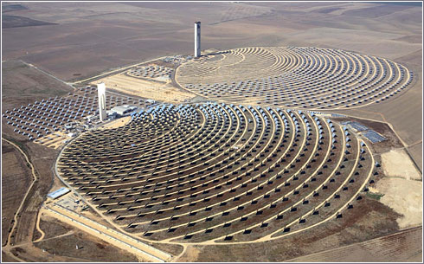
GENERACIÓN SOLAR - TÉRMICA
1255 espejos de 120 metros cuadrados cada uno
Torre de 125 metros de altura
Planta Solar PS20 – Sevilla, España
Capacidad 20 MW

Slide 12
TRANSMISIÓN Y SUBTRANSMISIÓN
Las redes de transmisión y subtransmisión tienen como objetivo unir los centros de generación y de consumo, transportando grandes cantidades de energía con las menores pérdidas posibles. Generalmente, presentan topologías enmalladas.
Clasificación ANSI según tensión de operación
Transmisión | Tensión > 115 kV
Subtransmisión | 34.5 kV < Tensión ≤ 115 kV
Distribución | Tensión ≤ 34.5 kV
Tensiones Nominales Típicas en Colombia
13.2 kV
33 kV
69 kV
115 kV
230 kV
500 kV
2
Clasificación ANSI según tensión nominal
Baja Tensión | Tensión máx. ≤ 1 kV
Media Tensión | 1 kV < Tensión máx. ≤ 72.5 kV
Alta Tensión | 72.5 kV < Tensión máx. ≤ 345 kV
Extra Alta Tensión | 345 kV < Tensión máx. ≤ 765 kV
Ultra Alta Tensión | Tensión máx. > 765 kV
2- ANSI: American National Standards Institute. Tomado de: “Electric Power Transmission System Engineering. Analysis and Design”. Turan Gönen.

Slide 13
TRANSMISIÓN Y SUBTRANSMISIÓN
La Comisión de Regulación de Energía y Gas (CREG), establece la siguiente diferenciación para los niveles de tensión:
Clasificación por Actividades según la CREG
Transmisión | Tensión ≥ 220 kV
Subtransmisión y Distribución | Tensión < 220 kV
Tensiones Nominales Típicas en Colombia
13.2 kV
33 kV
69 kV
115 kV
230 kV
500 kV
Niveles de Tensión según la CREG
Nivel 1 | Tensión < 1 kV
Nivel 2 | 1 kV ≤ Tensión < 30 kV
Nivel 3 | 30 kV ≤ Tensión ≤ 62 kV
Nivel 4 | Tensión ≥ 62 kV

Slide 14
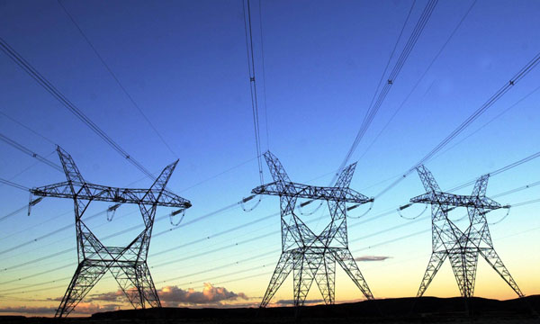
LÍNEA DE TRANSMISIÓN
Grupos de circuitos en Atacama, Chile

Slide 15
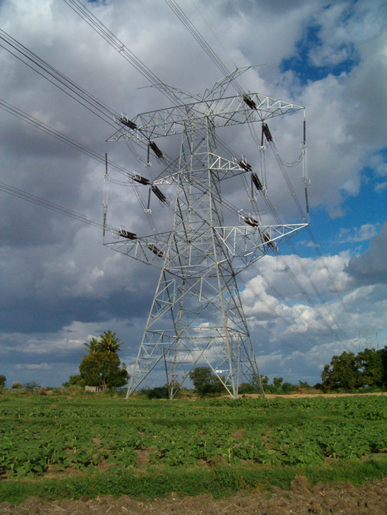
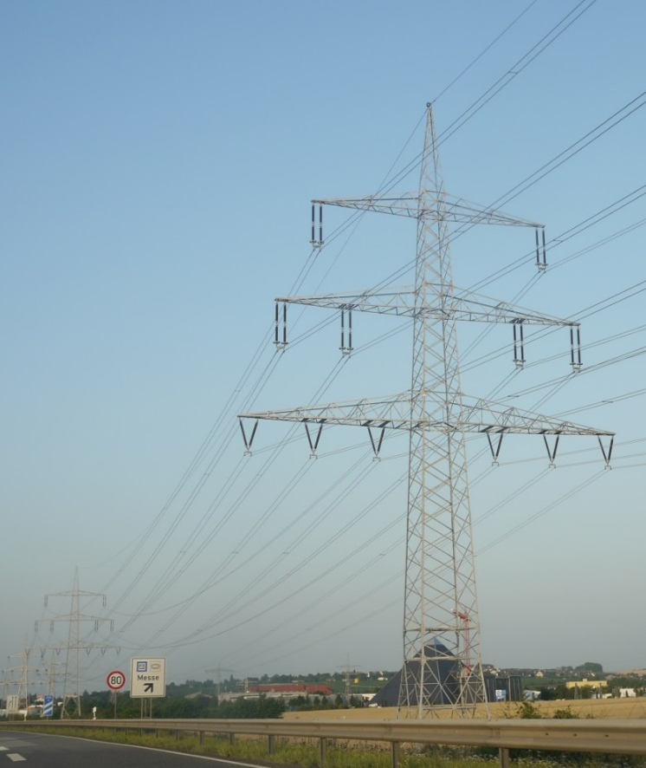
LÍNEA DE TRANSMISIÓN
Línea doble circuito USA
Torre múltiples circuitos USA

Slide 16
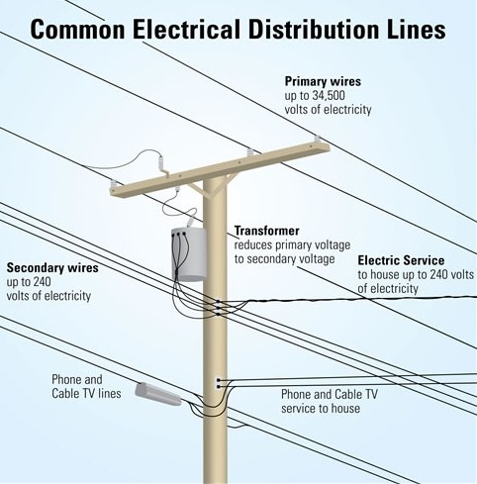
DISTRIBUCIÓN
El sistema de distribución tiene como objetivo llevar la energía eléctrica hasta los puntos de conexión de los usuarios finales. Generalmente presentan topologías radiales y operan a tensiones inferiores a 34.5 kV.
Las redes de distribución están conformadas por:
Alimentadores Primarios (tensiones entre 2.4 kV y 34.5 kV)
Alimentadores Secundarios (tensiones de 120 V, 208 V y 240 V)
Alimentadores Primarios
y Secundarios

Slide 17
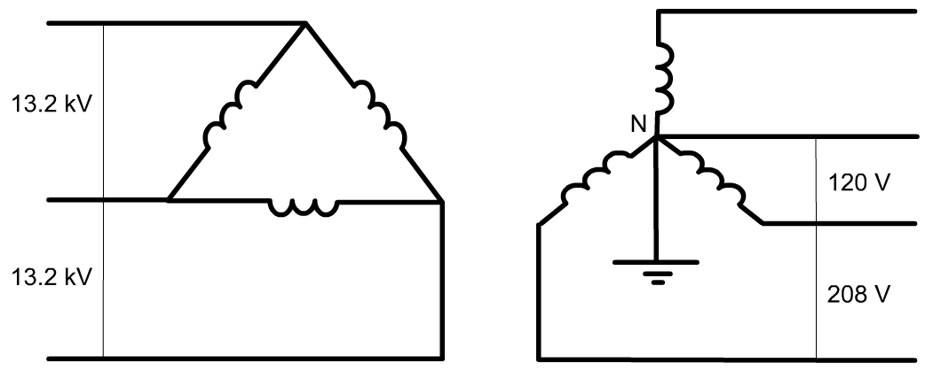
DISTRIBUCIÓN
La red de distribución secundaria se conecta a la red primaria a través de transformadores trifásicos o monofásicos:
Red secundaria alimentada por transformador trifásico
Transformador Trifásico. Conexión Triángulo - Estrella

Slide 18
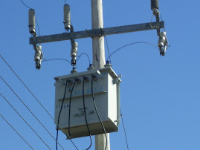
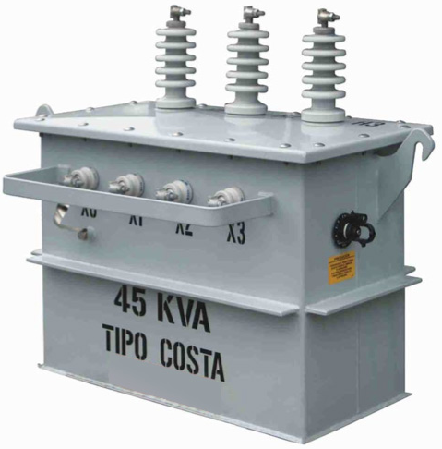
DISTRIBUCIÓN
Transformador trifásico Convencional
Transformador trifásico
en poste

Slide 19
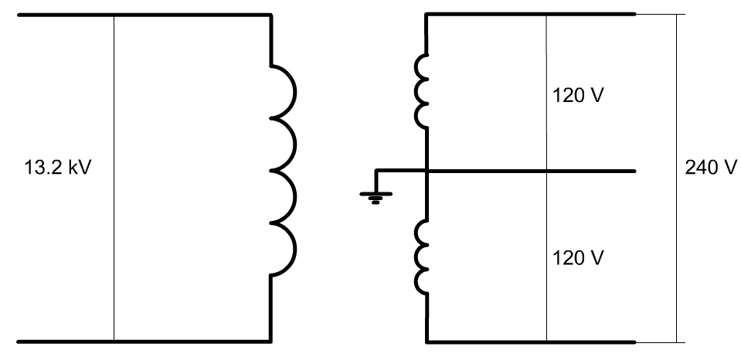
DISTRIBUCIÓN
La red de distribución secundaria se conecta a la red primaria a través de transformadores trifásicos o monofásicos:
Red secundaria alimentada por transformador monofásico
Transformador Monofásico conectado en primario a tensión línea-línea

Slide 20
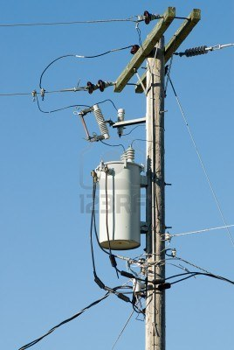
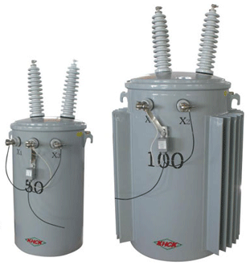
DISTRIBUCIÓN
Transformador Monofásico
Convencional
Transformador Monofásico
en poste

Slide 21
COMPONENTES DEL SISTEMA ELÉCTRICO DE POTENCIA
El número de componentes y la funcionalidad de los mismos dentro del SEP varía de un sistema a otro, dependiendo de la importancia de la instalación y la tecnología disponible. De forma muy general se puede realizar la siguiente clasificación funcional:
1. Componentes Principales
2. Equipos de Corte y Maniobra
3. Equipos de Medición
4. Equipos de Protección
5. Equipo de Control 6. Equipo de Comunicaciones y Servicios Auxiliares
7. Subestaciones

Slide 22
COMPONENTES PRINCIPALES
Hidroeléctricas
Termoeléctricas
No convencionales
Plantas de Generación
Transformadores
Potencia
Distribución
Equipos de Compensación
Reactiva
Bancos de Condensadores
Reactores
Condensadores Síncronos
Transmisión
Subtransmisión
Distribución
Líneas

Slide 23
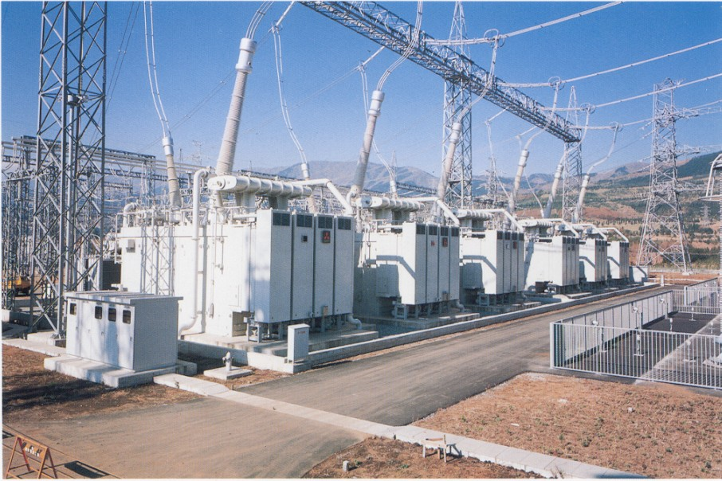
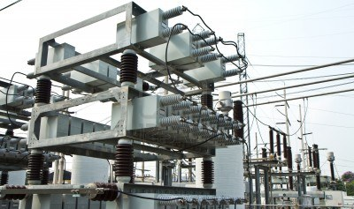
COMPONENTES PRINCIPALES
Transformador de Potencia
Bancos de Condensadores

Slide 24
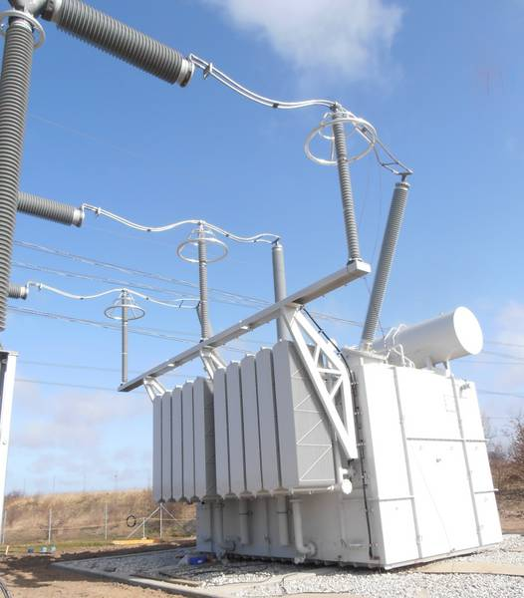
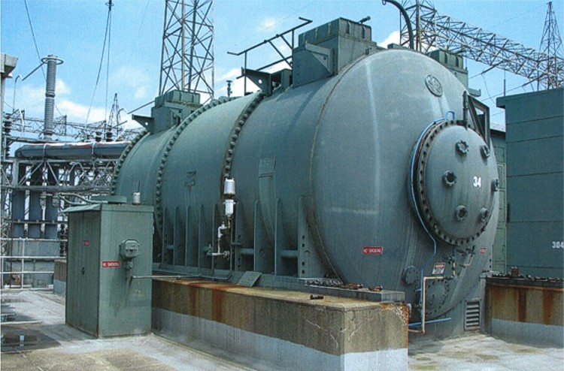
COMPONENTES PRINCIPALES
Reactor Shunt
Condensador Síncrono

Slide 25
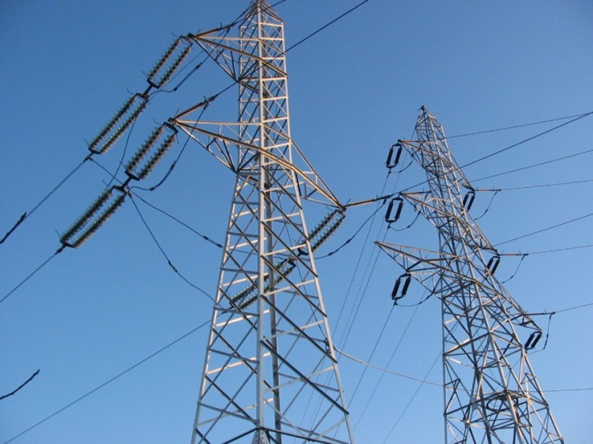
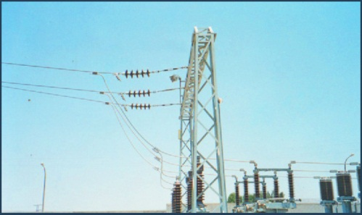
COMPONENTES PRINCIPALES
Líneas de Transmisión
Líneas de Subtransmisión

Slide 26
EQUIPOS DE CORTE Y MANIOBRA
Estos equipos permiten realizar las maniobras de conexión y desconexión de los equipos eléctricos principales en condiciones de operación normal o bajo falla. Algunos ejemplos serían:
Interruptores de Potencia
Seccionadores
Reconectadores
Cortacircuitos

Slide 27
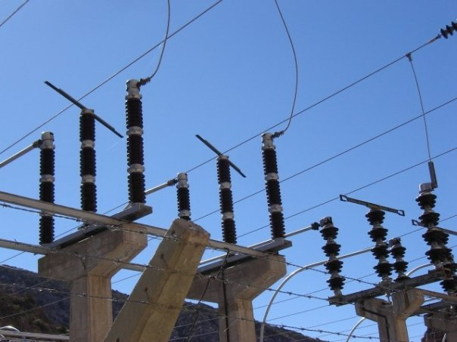
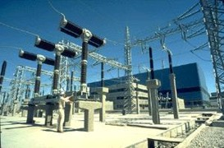
EQUIPOS DE CORTE Y MANIOBRA
Interruptores de Potencia
Seccionadores

Slide 28
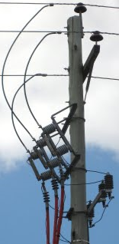
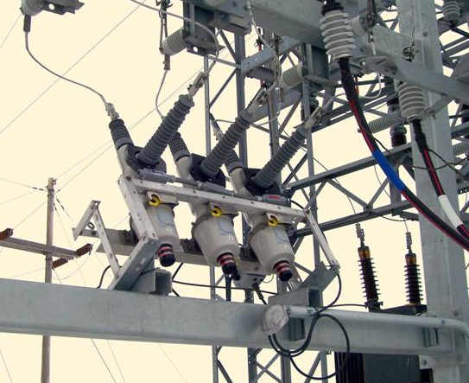
EQUIPOS DE CORTE Y MANIOBRA
Reconectadores
Fusibles

Slide 29
EQUIPOS DE MEDICIÓN
Los equipos de medición toman medidas de interés del sistema de potencia y las convierten en señales analógicas y/o digitales de bajo rango. Ejemplos de equipos de medición serían:
Transformadores de Potencial
Transformadores de Corriente
Medidores
Analizadores de Señales

Slide 30
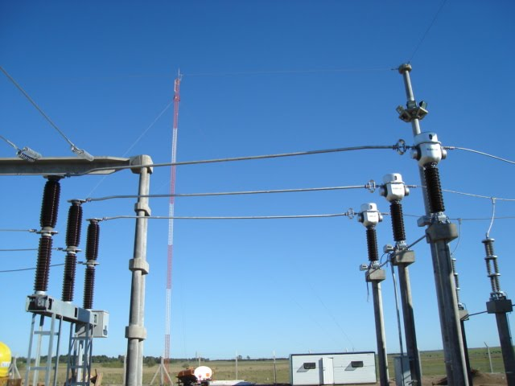
EQUIPOS DE MEDICIÓN
Transformadores de Potencial (izq.) Transformadores de Corriente (der.)

Slide 31
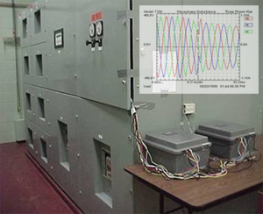
EQUIPOS DE MEDICIÓN
Medidores y Analizadores de Señales

Slide 32
EQUIPOS DE PROTECCIÓN
Estos equipos detectan fallas o condiciones anormales en los sistemas eléctricos de potencia y realizan alguna acción sobre el mismo. Algunos ejemplos serían:
Relés de Protección
Descargadores de Sobretensión (o DPS)

Slide 33
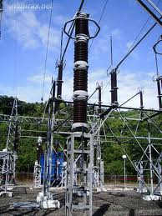
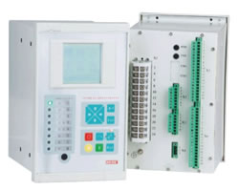
EQUIPOS DE PROTECCIÓN
Relé de Protección
Descargadores de Sobretensión

Slide 34
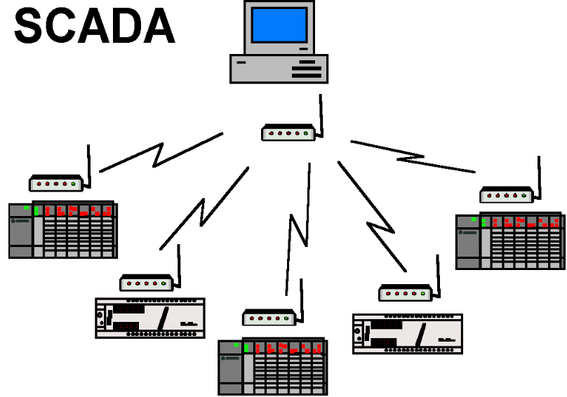
EQUIPOS DE CONTROL
Los equipos de control permiten controlar la operación de los equipos principales del sistema de potencia. Algunos ejemplos se listan a continuación:
Reguladores de Velocidad
Reguladores de Tensión
Controladores Lógicos
Programables (PLC)
Supervisory Control and Data
Acquisition (SCADA)

Slide 35
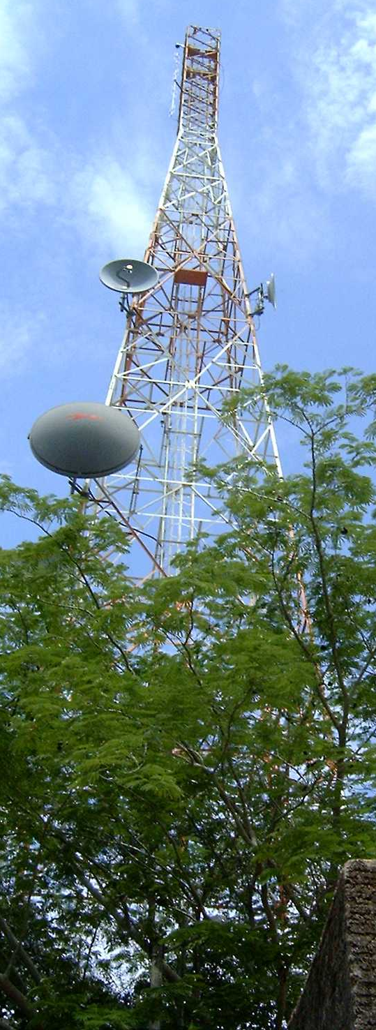
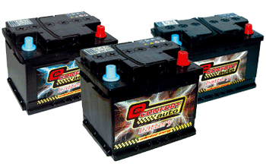
EQUIPOS DE COMUNICACIONES Y SERVICIOS AUXILIARES
Los equipos de comunicación se encargan de la transmisión y recepción de las señales de medición, control y protección. Como ejemplos se encuentran:
Microondas
Radios
Teléfonos
Los equipos auxiliares corresponden a las fuentes de alimentación de los equipos principales, como por ejemplo:
Bancos de baterías
Plantas de emergencia
Tableros de distribución

Slide 36
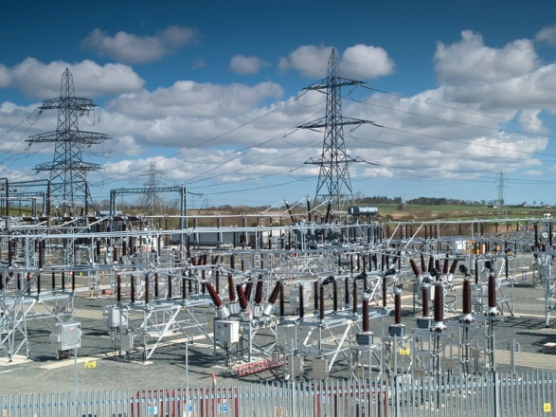
SUBESTACIONES
Una subestación eléctrica es una instalación destinada a modificar, establecer y supervisar los niveles de tensión, corriente y potencia (generalmente), de una infraestructura eléctrica.

Slide 37
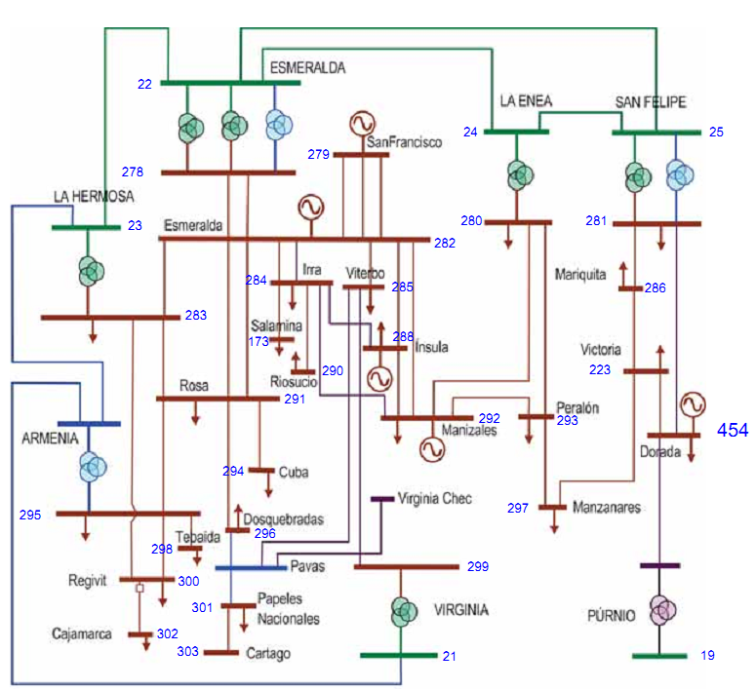
ÁREA CQR – DIAGRAMA UNIFILAR
Área Caldas - Quindío – Risaralda
Referencia: Plan de Expansión Generación – Transmisión 2010-2024. Unidad de Planeación Minero Energética (UPME)
220 kV
115 kV
Proyectos de Expansión

Slide 38
SITIOS DE INTERÉS
Visitar las paginas web de:
La Comisión de Regulación de Energía y Gas [CREG]:
La Unidad de Planeación Minero-Energética [UPME]:
Expertos en Mercados [XM]
Empresas de energía colombianas [CHEC, EDEQ, EEP]

Slide 39

PREGUNTAS

Slide 40
OFICINA E-244
(Sala de maestría en Ingeniería Eléctrica)
Profesor: Oscar Danilo Montoya Giraldo
Correo: odmontoya@utp.edu.co
Blog: www.blog.utp.edu.co/odmgiraldo

Slide 41
GRACIAS

